Slide 1

MÔN: ĐỊA LÍ

Slide 2

Địa lý
Người dân ở đồng bằng Nam Bộ.
Hoạt động sản xuất của người dân ở đồng bằng Nam Bộ

Slide 3

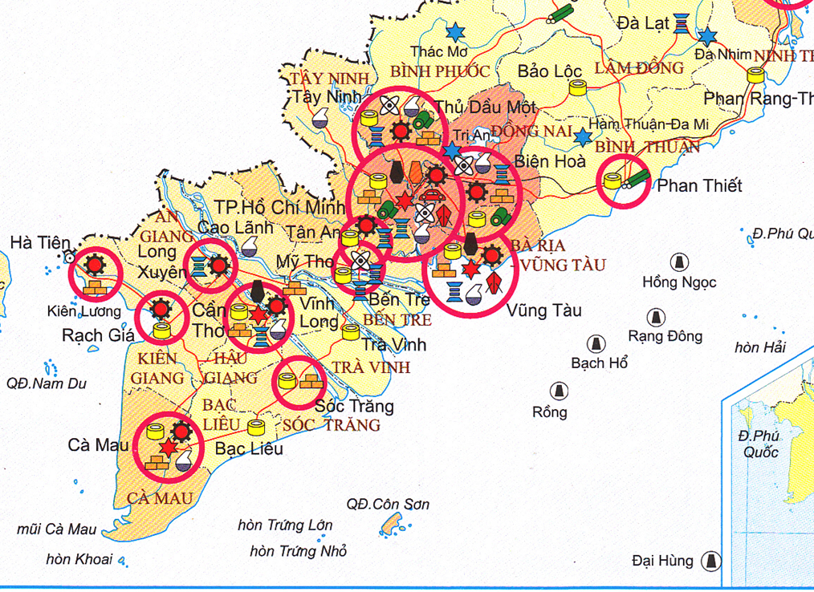
3.Vùng công nghiệp phát triển mạnh nhất nước ta
Các ngành Công nghiệp của Đồng bằng Nam Bộ là:
- Cơ khí
- Điện tử
- Hoá chất
- Phân bón
- Cao su
- Chế biến lương thực, thực phẩm
- Sản xuất hàng tiêu dùng
- Vật liệu xây dựng
- Dệt, may mặc
Quan sát Lược đồ các ngành Công nghiệp ở đồng bằng Nam Bộ và phần chú giải, em hãy kể tên các ngành công nghiệp của Đồng Bằng Nam Bộ.

Slide 4
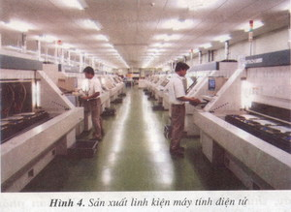
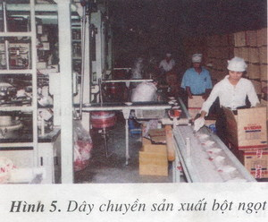
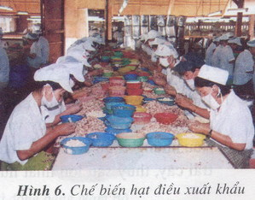
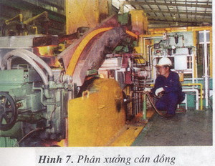
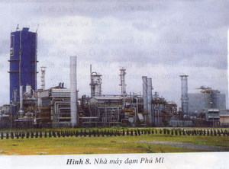
Quan sát các hình ảnh trang 124-125/SGK và cho biết các hình ảnh đó thuộc ngành công nghiệp nào ?

Slide 5
Các ngành công nghiệp ở đồng bằng Nam Bộ:
Khai thác dầu khí
Chế biến lương thực, thực phẩm
Dệt, may mặc

Slide 6
- Cơ khí
- Điện tử
- Hoá chất
- Phân bón
- Cao su
Chế biến lương thực, thực phẩm
Sản xuất hàng tiêu dùng
Vật liệu xây dựng
Dệt, may mặc
Điện tử
Chế biến lương thực, thực phẩm
Cơ khí
Phân bón

Slide 7
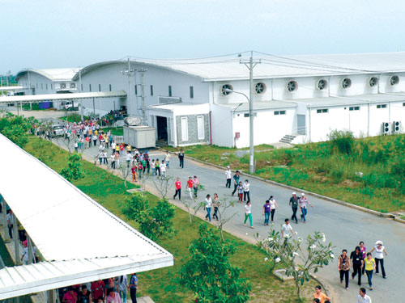
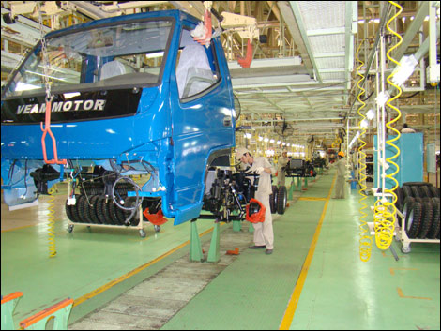
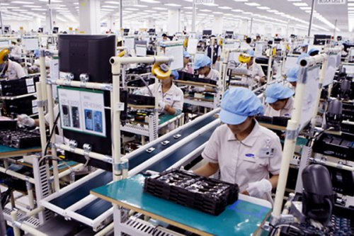

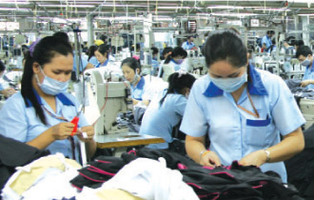
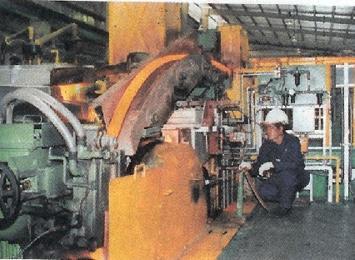
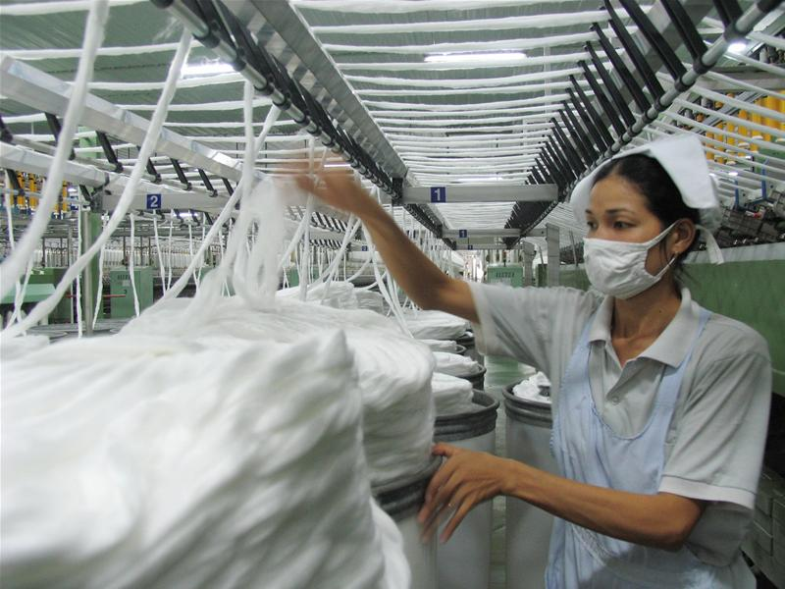
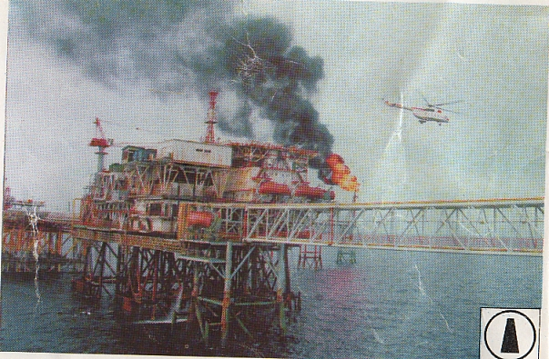
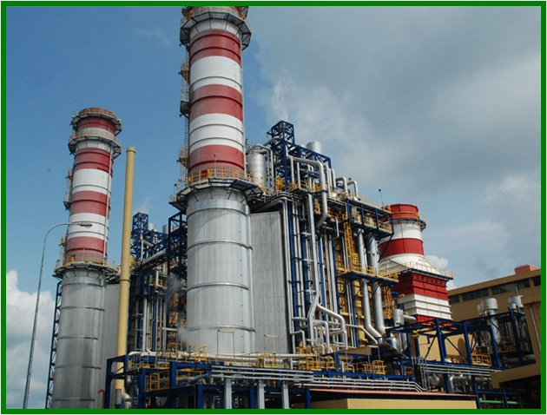
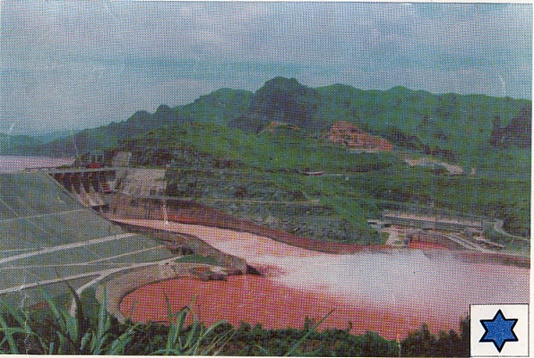
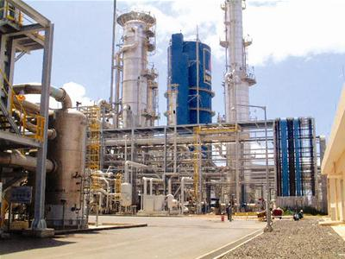
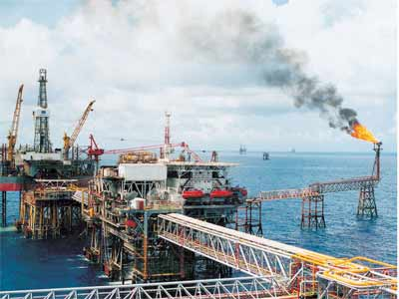
Dệt
NHÀ MÁY NHIỆT ĐIỆN CÀ MAU
Khai thác dầu khí.
Ngành cơ khí
Khai thác dầu khí ở Vũng Tàu
Công ty may Sài Gòn
Phân xưởng cán đồng
Nhà máy sản xuất ti vi
Khu công nghiệp Giao Long
Nhà máy sản xuất ô tô
Nhà máy thuỷ điện Trị An
Nhà máy đạm Phú Mĩ

Slide 8
Nối tên sản phẩm với ngành công nghiệp thích hợp ở đồng bằng Nam Bộ
Các ngành công nghiệp. |  | Sản phẩm
Khai thác dầu khí |  | Linh kiện điện tử, ti vi, máy tính,…
Điện tử |  | Dầu thô, khí đốt, dầu nhờn
Dệt may |  | Vải, quần áo
Chế biến lương thực, thực phẩm |  | Đạm, thuốc bảo vệ thực vật, bột giặt, sơn,…
Phân bón, hóa chất |  | Gạo, đường, bánh kẹo, cá hộp. Nước giải khát, rượu,…

Slide 9
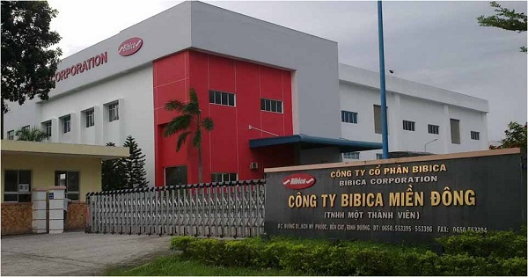
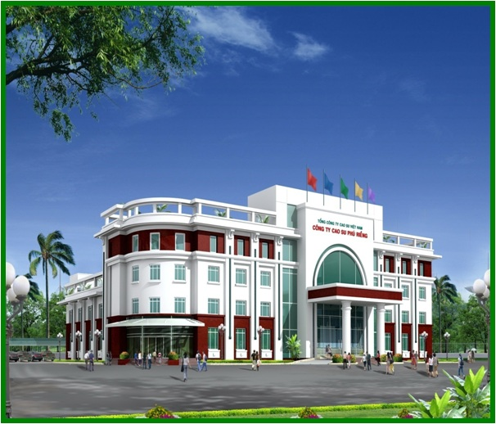
Công ty Bibica ở miền Đông Bình Dương
Công ty cao su Phú Riềng- Bình Phước

Slide 10
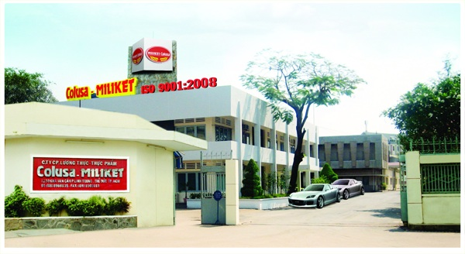
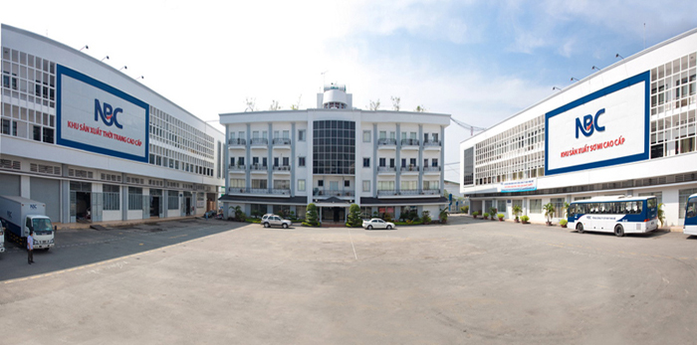
Công ty thực phẩm Colusa-Miliket
TP.Hồ Chí Minh
Công ty may Nhà Bè ở TP. Hồ Chí Minh

Slide 11
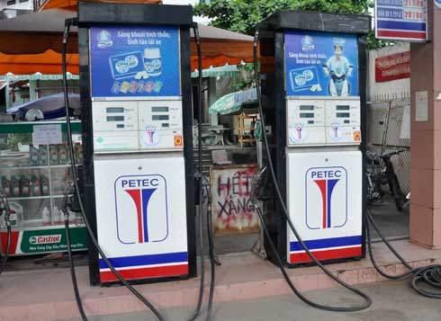
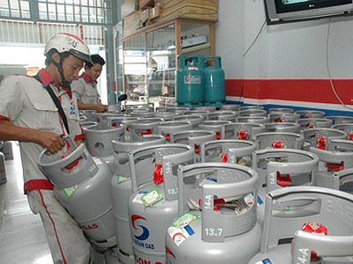
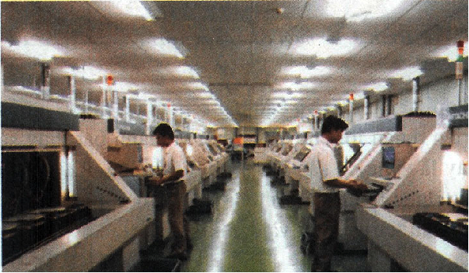
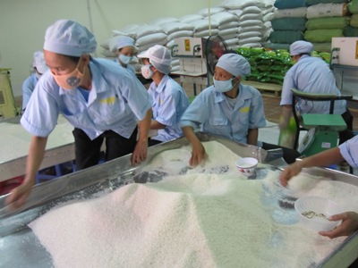
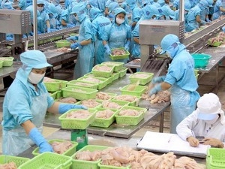

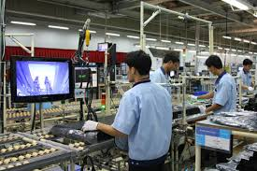

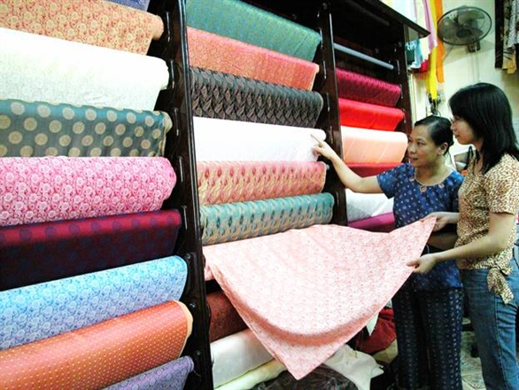
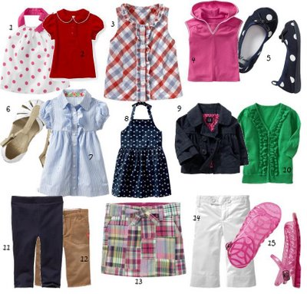
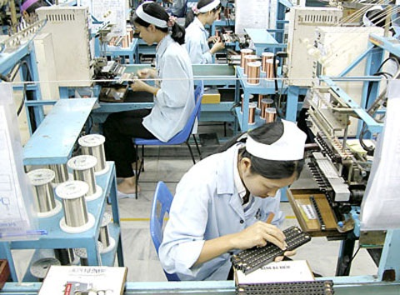
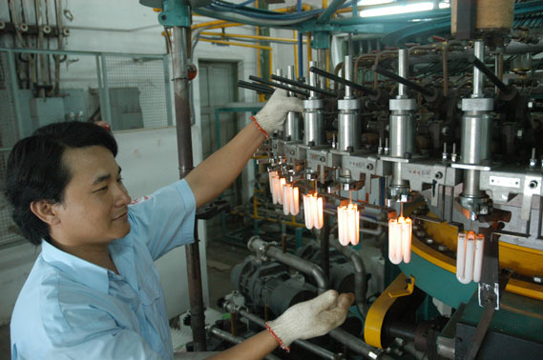
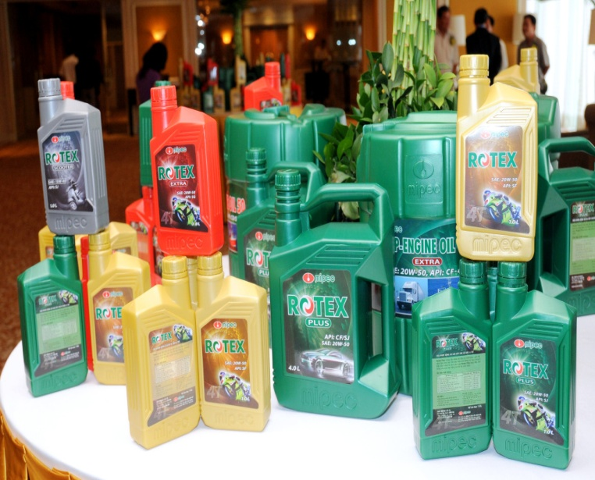
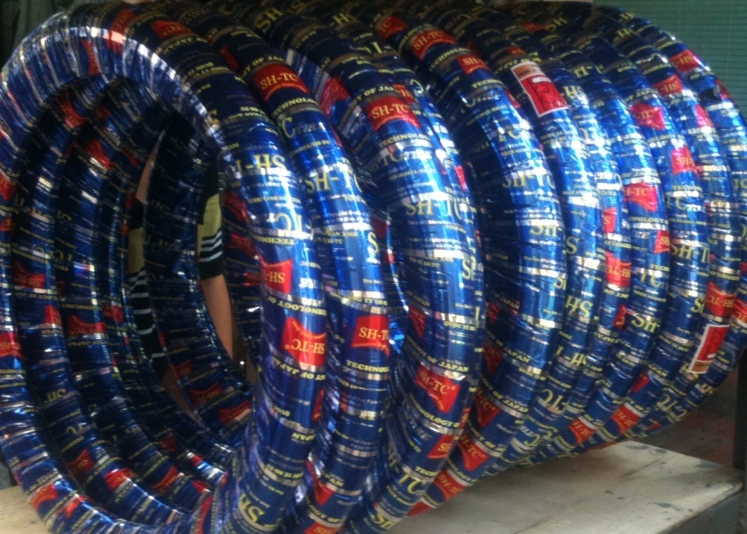
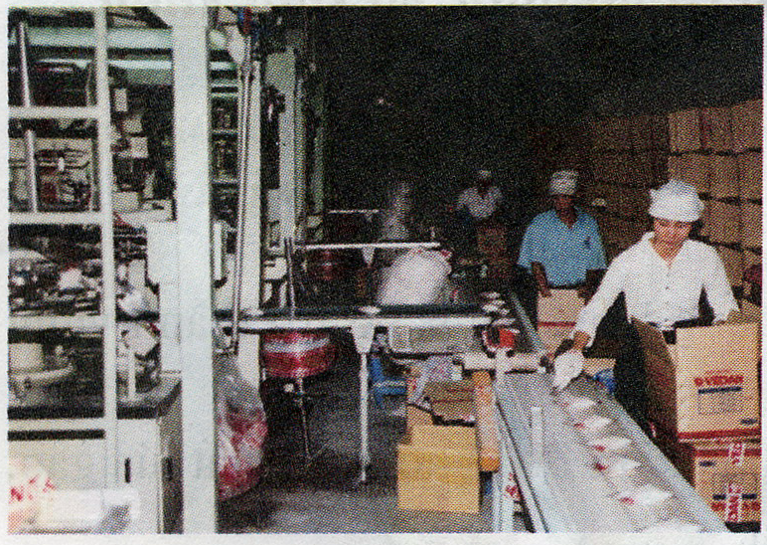
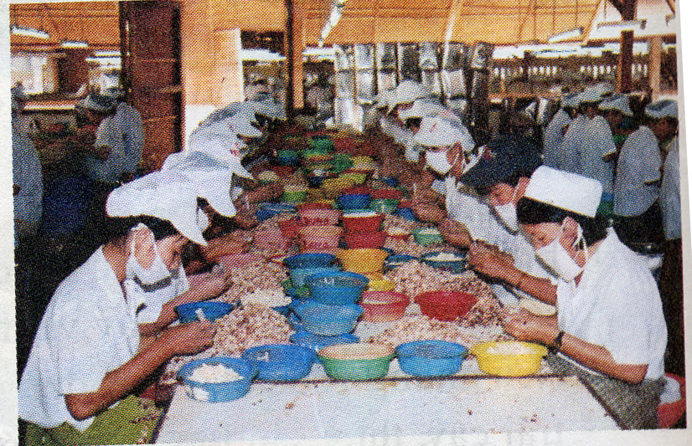
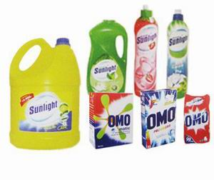
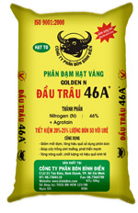
Sản phẩm ngành dầu khí
Sản phẩm ngành phân bón, hoá chất
Chế biến lương thực, thực phẩm
Sản phẩm ngành điện tử
Sản phẩm ngành dệt, may mặc
Sản xuất linh kiện điện tử
Lắp ráp ti vi
Xăng
Gas
Sơn
Chế biến gạo
Cá tra xuất khẩu
Thuốc BV thực vật
Vải
Quần áo
Săm lốp
Dầu nhờn
Sản xuất bóng đèn
Lắp ráp máy tính
Phân bón
Chế biến hạt điều xuất khẩu
Dây chuyền chế biến bột ngọt
Nước rửa bát, bột giặt…

Slide 12
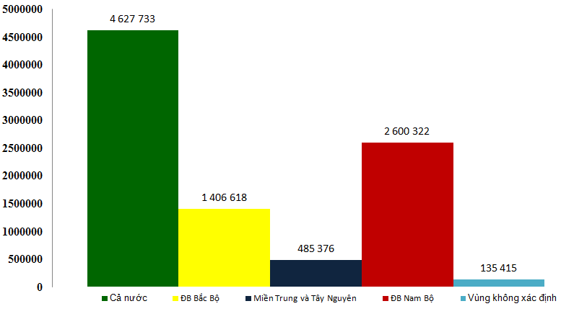
Điều kiện để đồng bằng Nam Bộ trở thành vùng có ngành công nghiệp phát triển mạnh nhất nước ta?
Giá trị (Tỷ đồng)
Tên vùng
Biều đồ giá trị sản xuất công nghiệp tính đến năm 2012
(Theo số liệu của Tổng cục Thống kê Việt Nam)

Slide 13
Có nguồn nguyên liệu phong phú
Đất đai màu mỡ
Có nguồn lao động dồi dào
Điều kiện để đồng bằng Nam Bộ trở thành vùng kinh tế phát triển mạnh
Giao thông phát triển
Được đầu tư vốn nước ngoài
Được đầu tư xây dựng nhà máy

Slide 14
Có nguồn nguyên liệu phong phú
Điều kiện để đồng bằng Nam Bộ trở thành vùng kinh tế phát triển mạnh nhất nước ta
Có nguồn lao động dồi dào
Giao thông phát triển
Được đầu tư vốn nước ngoài
Được đầu tư xây dựng nhà máy

Slide 15
- Đồng bằng Nam Bộ là nơi có công nghiệp phát triển mạnh nhất nước ta.
- Những ngành công nghiệp nổi tiếng là khai thác dầu khí, chế biến lương thực, thực phẩm, dệt may, hóa chất, cơ khí, điện tử….

Slide 16
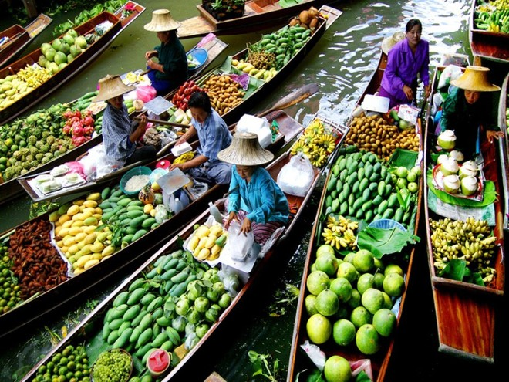
4.Chợ nổi trên sông
Địa điểm họp chợ
Phương tiện đi lại
Hàng hoá ở chợ

Slide 17
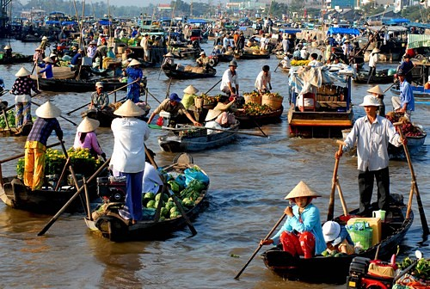
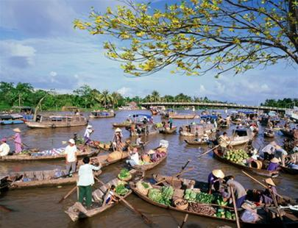
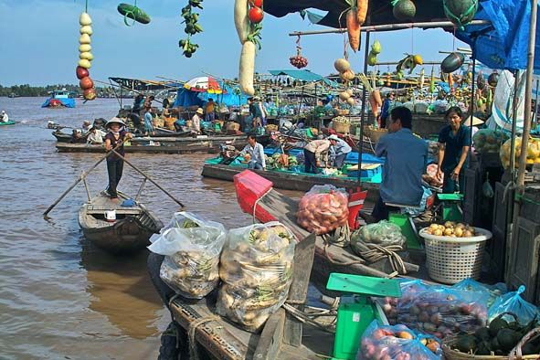
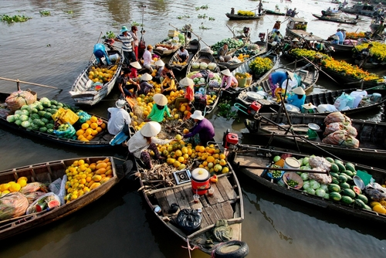
Một số chợ nổi - nổi tiếng ở đồng bằng Nam Bộ
Chợ nổi Cái Răng
Chợ nổi Phong Điền
Chợ nổi Phụng Hiệp
Chợ nổi Cái Bè

Slide 18
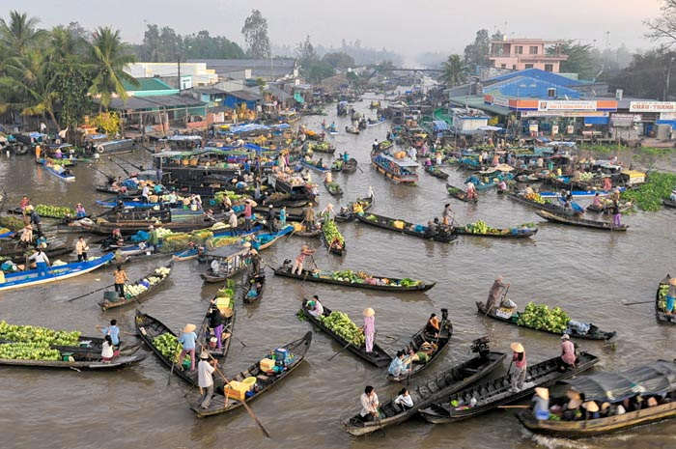
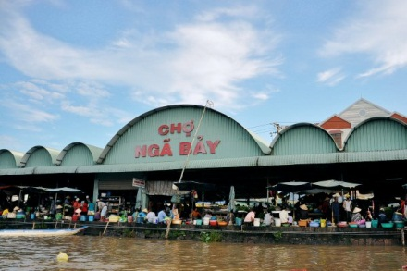
Chợ nổi Ngã Bảy
Chợ nổi Ngã Năm
Chợ nổi trên sông là một nét văn hóa độc đáo của đồng bằng Nam Bộ.

Slide 19
=> Chợ nổi trên sông
- Chợ nổi trên sông là một nét văn hóa độc đáo của đồng bằng Nam Bộ.
- Việc mua bán trên xuồng ghe diễn ra tấp nập với mọi thứ hàng hóa.

Slide 20
Đồng bằng Nam Bộ là nơi có công nghiệp phát triển nhất nước ta.
Những ngành công nghiệp nổi tiếng là khai thác dầu khí, chế biến lương thực, thực phẩm, hóa chất, cơ khí, điện tử, dệt may.
Chợ nổi trên sông là một nét độc đáo của đồng bằng sông Cửu Long.

Slide 21
NỐI TIẾP:

Slide 22

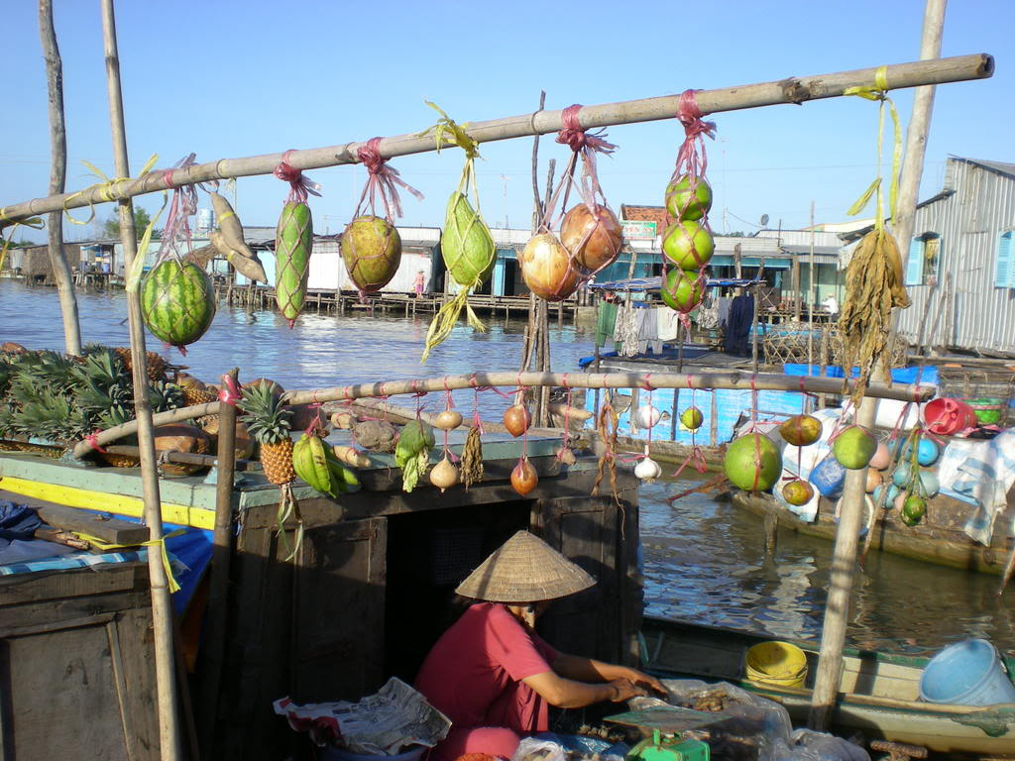
Một trong những nét văn hóa độc đáo của người dân
Nam Bộ là gì?
Chợ nổi

Slide 23

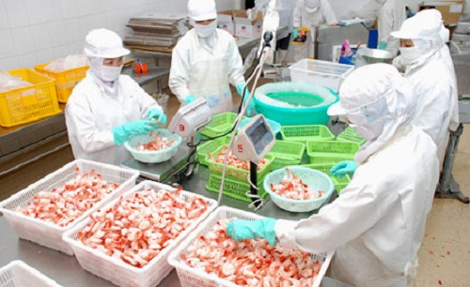
Bánh, kẹo, gạo, nước ngọt, rượu,…là sản phẩm của ngành công nghiệp nào?
Chế biến
lương thực,
thực phẩm

Slide 24

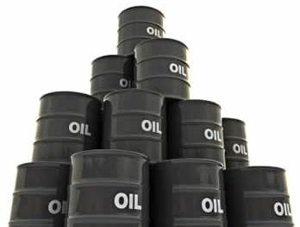
Đây là khoáng sản được khai thác chủ yếu ở đồng bằng Nam Bộ
Dầu khí

Slide 25


Đồng bằng Nam Bộ được mệnh danh là ______ ______ _____ phát triển nhất nước ta.
Vùng công nghiệp

